Slide 1
Всероссийские проверочные работы (ВПР) как оценочная процедура

Slide 2
ВПР – это…
Национальная система оценки качества образования
Диагностические работы для оценки индивидуальных достижений обучающихся
Единые стандартизированные контрольные работы
Итоговые контрольные работы, проводимые по отдельным учебным предметам образовательной организацией самостоятельно
для оценки уровня подготовки школьников с учетом требования ФГОС

Slide 3
Использование результатов ВПР
Федеральный уровень
Региональный
(муниципальный) уровень
Школьный уровень
1.Корректировка образовательного процесса.
2.Совершенствование методики преподавания.
3.Обмен опытом
4.Построение индивидуальных образовательных траекторий обучающихся.
1.Мониторинг результатов
введения ФГОС.
2. Формирование базы результатов обучающихся
3.Выбор эффективного УМК
1. Своевременная корректировка отдельных
аспектов в системе общем образовании.
2.Помощь «слабым» школам.
3.Основание для планирования контрольно- надзорной деятельности.
4.Корректировка программ повышения
квалификации учителей.

Slide 4
Зачем это нужно школе?
АДМИНИСТРАЦИЯ
УЧИТЕЛЬ
УЧЕНИК
сопоставить внешнюю оценку и самооценку школ для получения информации о качестве образования
мониторинг уровня преподавания
формирование программы развития
повышения квалификации учителей в масштабах школы корректировка образовательного процесса
РОДИТЕЛЬ
вовремя выявить проблему и предпринять необходимые меры для ее устранения
планирования индивидуальной работы с каждым школьником
совершенствования методики преподавания
проверить себя
избежать стрессов на ГИА
Психологически подготовиться к экзаменам в 11-м и 9-м классах
систематически заниматься на протяжении всего учебного процесса, а не только в выпускных классах
проверить объем и качество знаний, полученных в течение учебного года
ясность общей картины знаний ученика
определения образовательной траектории своих детей

Slide 5
Элементы подготовки
Подготовка к итоговой работе в течение всего учебного года
Систематическая работа в урочное и внеурочное время
Система мини-работ, тренировочных заданий и обучающих проверочных работ
Включение в урочные задания материала, изученного на всей ступени образования

Slide 6
Как помочь учащимся подготовиться к ВПР
1. Составьте план подготовки по предмету и расскажите о нем учащимся.
2. Дайте учащимся возможность оценить их достижения в учебе.
3. Не говорите с учащимися о ВПР слишком часто
4. Используйте при изучении учебного материала различные педагогические технологии, методы и приемы.
5. Во время изучения материала важно, чтобы учащиеся принимали активное самостоятельное участие в его изучении - готовили совместные проекты и презентации в классе и по группам, обучали и проверяли друг друга.

Slide 7
Как помочь учащимся подготовиться к ВПР
6. Научите учащихся работать с критериями оценки
7. Не показывайте страха и беспокойства по поводу предстоящих ВПР.
8. Хвалите своих учеников.
9. Общайтесь с коллегами.
10. Обсуждайте с учащимися важность здорового образа жизни.
11. Поддерживайте внеучебные интересы учащихся.

Slide 8
Сайты для подготовки к ВПР
fipi.ru
neznaika.info
sdamgia.ru

Slide 10
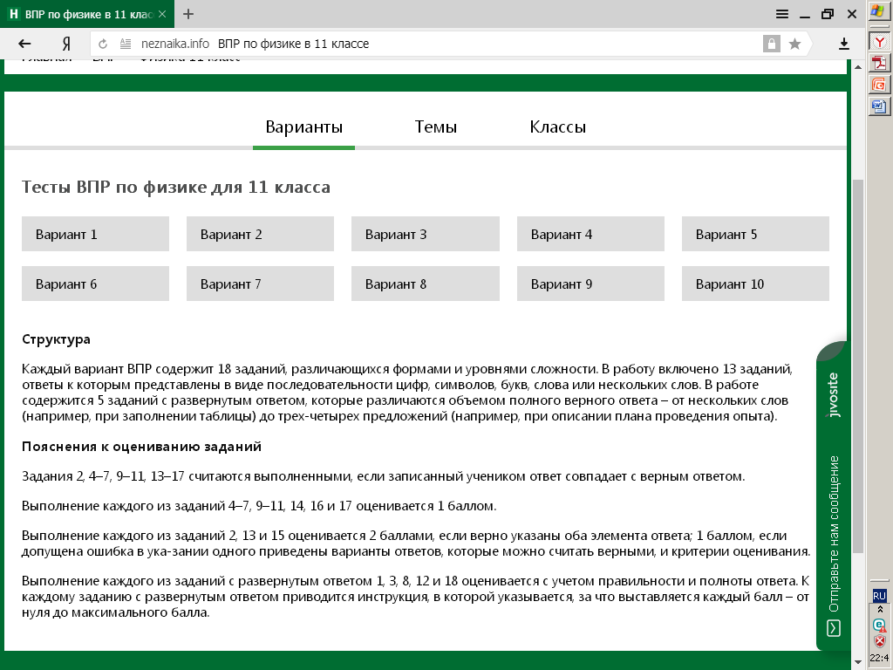

Slide 11
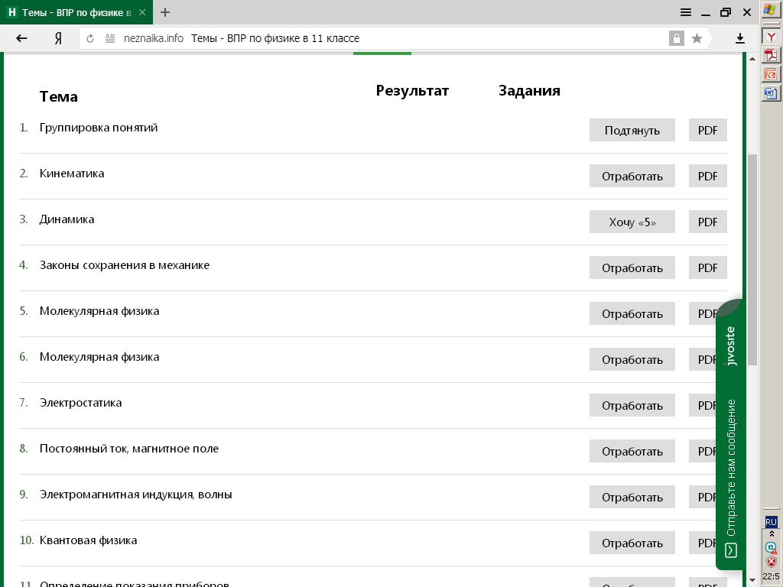

Slide 12
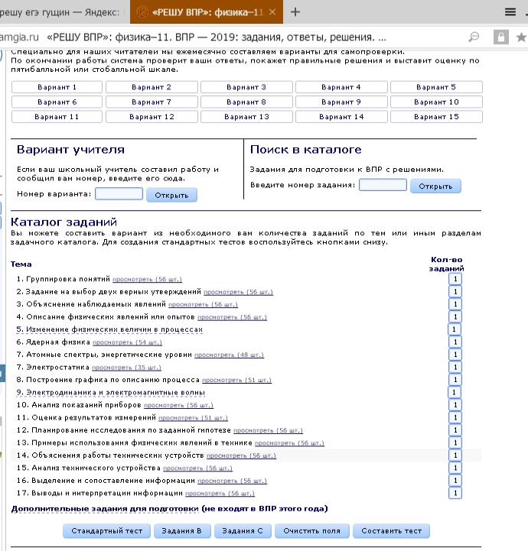

Slide 13
СПАСИБО ЗА ВНИМАНИЕ! ВНИМАНИЕ!

